Slide 1
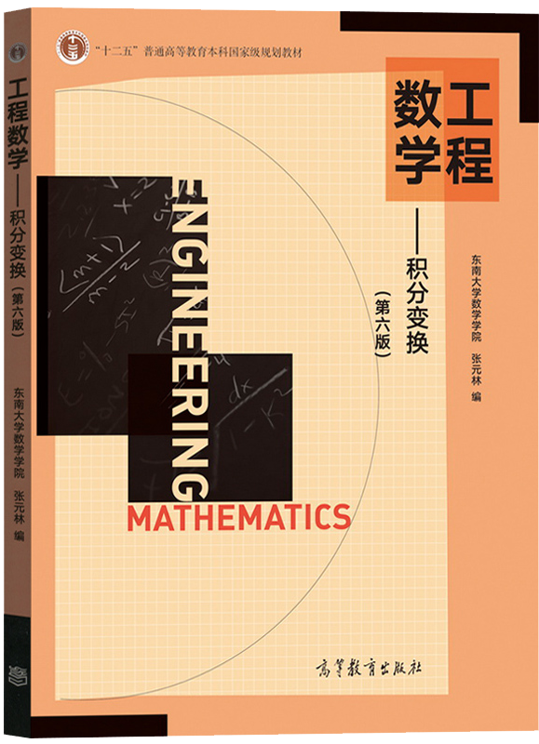
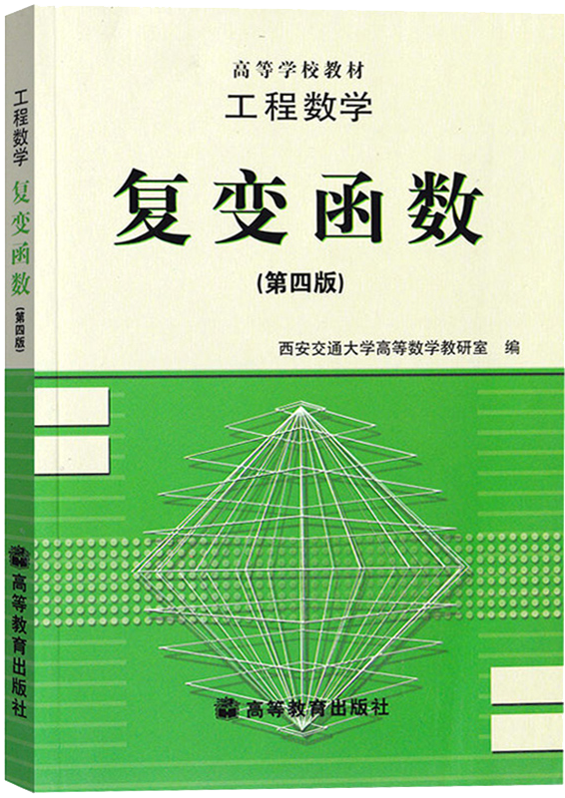
《复变函数与积分变换》
第六章 Laplace变换
Laplace变换及其性质 Laplace逆变换
Laplace变换的应用

Slide 2


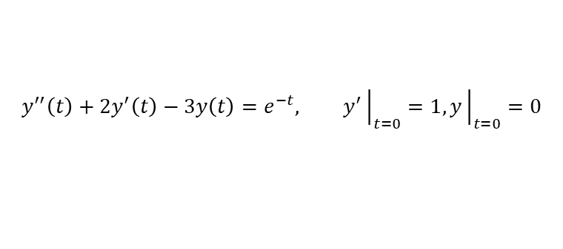

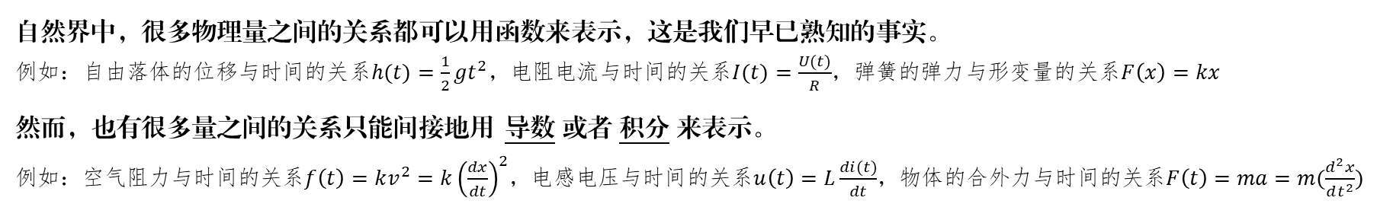


Laplace变换
引言
自然界中，很多物理量之间的关系都可以用函数来表示，这是我们早已熟知的事实。
例如：自由落体的位移与时间的关系$h(t)=\frac{1}{2}gt^{2}$，电阻电流与时间的关系$I(t)=\frac{U(t)}{R}$，弹簧的弹力与形变量的关系$F\left(x\right)=kx$
然而，也有很多量之间的关系只能间接地用 导数 或者 积分 来表示。
例如：空气阻力与时间的关系$f\left(t\right)=kv^{2}=k{\left(\frac{dx}{dt}\right)}^{2}$，电感电压与时间的关系$u\left(t\right)=L\frac{di(t)}{dt}$，物体的合外力与时间的关系$F\left(t\right)=ma=m(\frac{d^{2}x}{dt^{2}})$
在高等数学的学习中，我们已经了解过一些 最简单的 微分方程如何求解 —— 即使相较于直接求导运算来说已经困难很多。
有没有一种方法，可以把含微分/积分的式子，转化成普通的代数式子呢？
$$y^{′′}\left(t\right)+2y^{′}\left(t\right)−3y\left(t\right)=e^{−t}, y^{′}{\left.​\right|}_{t=0}=1,y{\left.​\right|}_{t=0}=0$$
$$s^{2}Y\left(s\right)−sY_{0}−Y_{1}+2\left[sY\left(s\right)−Y_{0}\right]−3Y\left(s\right)=\frac{1}{s+1}, Y_{1}=1,Y_{0}=0$$
含$y\left(t\right),y^{′}\left(t\right),y′′(t)$
$$y(t)$$
$$Y(s)$$
仅含$Y(s)$
以上正是本章中 Laplace变换 及 Laplace逆变换 的最主要的用途。当然，它在信号处理等领域也有更广泛的用途。
但不管有怎样的便利用处，首先我们得能求出一个函数的Laplace变换。

Slide 3




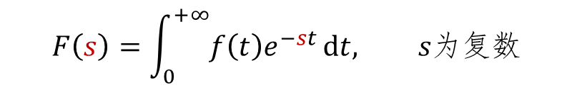







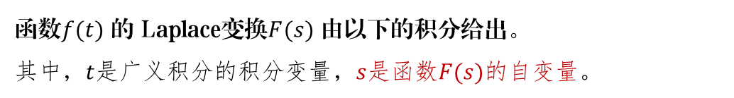




Laplace变换
变换公式与存在定理
Laplace变换 实际上是 Fourier变换 的推广。而 Fourier变换 实际上又是 Fourier级数 向非周期函数的推广。
因此，它与级数类似，都是把一个函数表示成另一个函数的形式 —— 只不过「形式」更抽象些罢了。
函数$f(t)$ 的 Laplace变换$F(s)$ 由以下的积分给出。
其中，$t$是广义积分的积分变量，$s$是函数$F(s)$的自变量。
存在条件
常见函数的Laplace变换
都是存在（收敛）的
但只在$t>0$时成立
这是因为$e^{−st}$在$t$取负时
会增长至无穷大
导致广义积分不收敛
理解要点
Laplace变换是函数之间的变换
$$f(t_{1})$$
$$F(s_{1})$$
$$f(t_{2})$$
$$…$$
$$…$$
$$F(s_{2})$$
$$F\left(s\right)=\int_{0}^{+∞}{f\left(t\right)e^{−st}}dt, s为复数$$
$$f(t_{3})$$
$$f(t)$$
$$F(s_{3})$$
$$F(s)$$
$$t_{1}$$
$$t_{2}$$
$$s_{1}$$
$$s_{2}$$
$$…$$
$$t_{3}$$
$$…$$
$$s_{3}$$
* 粗略的来讲，Laplace变换就是把一个函数$f(t)$变换成另一个函数$F(s)$。至于$f(t)$的定义域、值域，与$F(s)$的并无关系。
这就像 把周期函数的Fourier级数 表示成$a_{n},b_{n}$关于$ω$的函数那样，而$ω$与$t$是没有关系的。
只有知道了“特征”$F(s)$的所有值（确定了$F(s)$），才能依此确定对应的$f(t)$，才能计算不同$t_{0}$对应的函数值$f(t_{0})$。

Slide 4

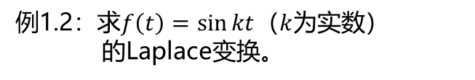
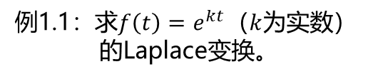
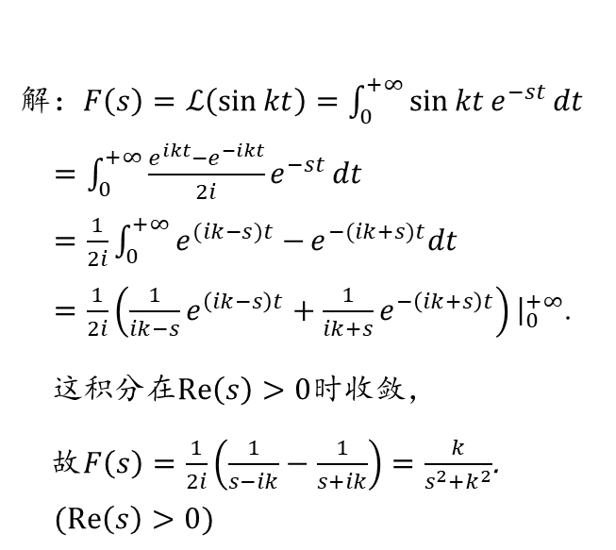


Laplace变换
常见的Laplace变换对
例1.1：求$f\left(t\right)=e^{kt}$（$k$为实数）
的Laplace变换。
例1.2：求$f\left(t\right)=\sin{kt}$（$k$为实数）
的Laplace变换。
$$u\left(t\right)=\left\{\begin{aligned}0,t<0 \\ 1,t≥0\end{aligned}\right.$$
例1.3：求单位阶跃函数
的Laplace变换。
解：$F\left(s\right)=ℒ\left(e^{kt}\right)$
$=\int_{0}^{+∞}{e^{kt}e^{−st}}dt$
$=\int_{0}^{+∞}{e^{(k−s)t}}dt$
$=\frac{1}{k−s}e^{(k−s)t}{\left.​\right|}_{0}^{+∞}$.
这积分在$Re\left(s\right)>k$时收敛，
故$F\left(s\right)=\frac{1}{s−k}$.
$(Re\left(s\right)>k)$
解：$F\left(s\right)=ℒ\left(\sin{kt}\right)=\int_{0}^{+∞}{\sin{kt}e^{−st}}dt$
$=\int_{0}^{+∞}{\frac{e^{ikt}−e^{−ikt}}{2i}e^{−st}}dt$
$=\frac{1}{2i}\int_{0}^{+∞}{e^{(ik−s)t}−}e^{−(ik+s)t}dt$
$=\frac{1}{2i}\left(\frac{1}{ik−s}e^{\left(ik−s\right)t}+\frac{1}{ik+s}e^{−\left(ik+s\right)t}\right){\left.​\right|}_{0}^{+∞}$.
这积分在$Re\left(s\right)>0$时收敛，
故$F\left(s\right)=\frac{1}{2i}\left(\frac{1}{s−ik}−\frac{1}{s+ik}\right)=\frac{k}{s^{2}+k^{2}}$.
$(Re\left(s\right)>0)$
解：$F\left(s\right)=ℒ\left(u(t)\right)$
$=\int_{0}^{+∞}{u(t)e^{−st}}dt$
$=\int_{0}^{1}{e^{−st}}dt$
$=−\frac{1}{s}e^{−st}{\left.​\right|}_{0}^{+∞}$.
这积分在$Re\left(s\right)>0$时收敛，
故$F\left(s\right)=\frac{1}{s}$.
$(Re\left(s\right)>0)$

Slide 5




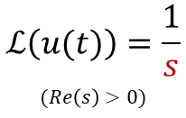

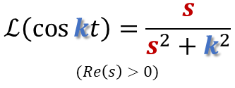

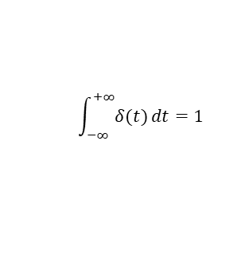
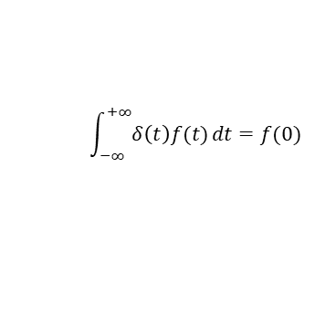
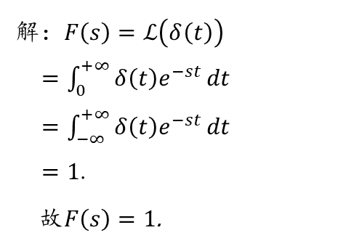






Laplace变换
常见的Laplace变换对
例1.4：求单位脉冲函数的Laplace变换。
常见函数的Laplace变换（1）
更复杂的函数呢？
解：$F\left(s\right)=ℒ\left(δ\left(t\right)\right)$
$=\int_{0}^{+∞}{δ\left(t\right)e^{−st}}dt$
$=\int_{−∞}^{+∞}{δ\left(t\right)e^{−st}}dt$
$=1$.
故$F\left(s\right)=1$.
$$y$$
$$1$$
$$ℒ\left(u(t)\right)=\frac{1}{s}$$
$$(Re\left(s\right)>0)$$
$$ℒ\left(δ\left(t\right)\right)=1$$
$$O$$
$$x$$
$$t\sin{kt}$$
$$\int_{−∞}^{+∞}{δ(t)}dt=1$$
$$ℒ\left(\sin{kt}\right)=\frac{k}{s^{2}+k^{2}}$$
$$(Re\left(s\right)>0)$$
$$ℒ\left(\cos{kt}\right)=\frac{s}{s^{2}+k^{2}}$$
$$(Re\left(s\right)>0)$$
$$\frac{\sin{kt}}{t}$$
$$\int_{−∞}^{+∞}{δ\left(t\right)f(t)}dt=f(0)$$
$$e^{at}\sin{kt}$$
$$ℒ\left(t^{m}\right)=\frac{m!}{s^{m+1}}$$
$$(Re\left(s\right)>0)(m为正整数)$$
$$ℒ\left(e^{kt}\right)=\frac{1}{s−k}$$
$$(Re\left(s\right)>0)$$
* 严格的来说，单位脉冲函数（或称作Dirac函数）没有
自变量-函数值这样的对应关系，它要用泛函的理论来
严格定义，我们在此不予讨论。
$$u(t−τ)$$
$$……$$

Slide 6


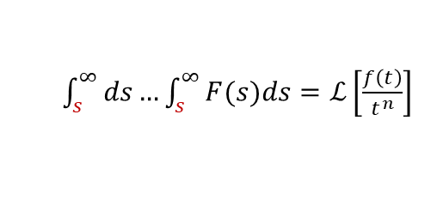

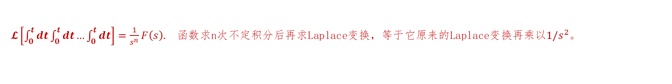

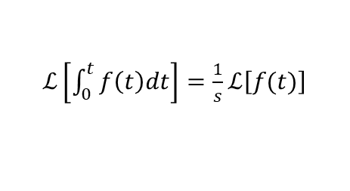
Laplace变换的性质
线性性质、微分性质、积分性质
Laplace变换 拥有很多优良的性质，这在实际应用中为我们带来了极大的方便。我们不加证明地给出如下性质：
* 某些性质对变换后的得到的函数（称为“象函数”）的自变量取值$s$作出了限制，但实际应用中我们很少考虑，这里不加讨论。
线性性质
$$ℒ\left[αf_{1}\left(t\right)+βf_{2}\left(t\right)\right]=αℒ\left[f_{1}\left(t\right)\right]+βℒ\left[f_{2}\left(t\right)\right]$$
线性组合的函数求Laplace变换，等于各自变换的线性组合
$$ℒ\left[f′(t)\right]=sℒ\left[f(t)\right]−f(0)$$
函数求导后再求Laplace变换，等于s乘它原来的Laplace变换再减去初值
微分性质
$$F^{\left(n\right)}(s)={\left(−1\right)}^{n}ℒ\left[t^{n}f(t)\right]$$
Laplace变换求导后，原函数变为 原来的$f(t)$再乘上$t^{n}$ （经常反过来用）
$$⇒$$
$𝓛\left[f^{(n)}(t)\right]=s^{n}F\left(s\right)−s^{n−1}f\left(0\right)−s^{n−2}f^{′}\left(0\right)−…−s^{0}f^{\left(n−1\right)}\left(0\right).$ 除第一项$s^{n}F\left(s\right)$外，其它项系数次数与导数次数的和始终为$n−1$。
$ℒ\left[\int_{0}^{t}{f\left(t\right)dt}\right]=\frac{1}{s}ℒ\left[f(t)\right]$
函数不定积分后再求Laplace变换，等于它原来的Laplace变换再乘以$1/s$
积分性质
$\int_{s}^{∞}{ds…\int_{s}^{∞}{F(s)ds}}=ℒ\left[\frac{f\left(t\right)}{t^{n}}\right]$
Laplace变换求积分后，原函数变为 原来的$f(t)$再除去$t^{n}$ （经常反过来用）
$$⇒$$
$𝓛\left[\int_{0}^{t}{dt\int_{0}^{t}{dt…\int_{0}^{t}{dt}}}\right]=\frac{1}{s^{n}}F\left(s\right).$ 函数求n次不定积分后再求Laplace变换，等于它原来的Laplace变换再乘以$1/s^{2}$。

Slide 7
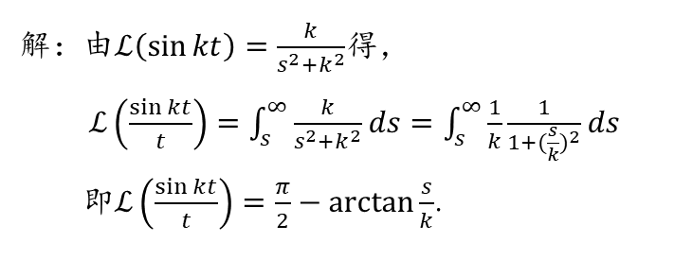

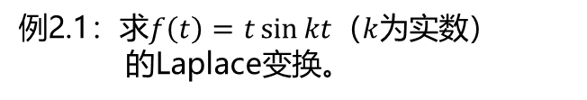
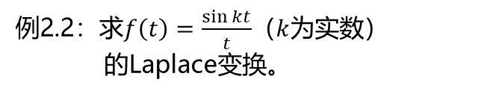




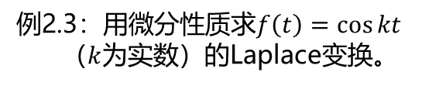


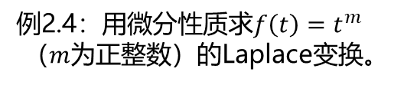

Laplace变换的性质
线性性质、微分性质、积分性质
例2.1：求$f\left(t\right)=t\sin{kt}$（$k$为实数）
的Laplace变换。
例2.3：用微分性质求$f\left(t\right)=\cos{kt}$
（$k$为实数）的Laplace变换。
例2.4：用微分性质求$f\left(t\right)=t^{m}$
（$m$为正整数）的Laplace变换。
解：由$ℒ\left(\sin{kt}\right)=\frac{k}{s^{2}+k^{2}}$得，
${\left(−1\right)}^{1}ℒ\left(t\sin{kt}\right)=(\frac{k}{s^{2}+k^{2}})′$
即$ℒ\left(t\sin{kt}\right)=\frac{2ks}{{\left(s^{2}+k^{2}\right)}^{2}}$.
解：由$ℒ\left(\sin{kt}\right)=\frac{k}{s^{2}+k^{2}}$得，
$ℒ\left((\sin{kt})′\right)=s\frac{k}{s^{2}+k^{2}}−\sin{0}$
即$kℒ\left(\cos{kt}\right)=\frac{ks}{s^{2}+k^{2}},$
则$ℒ\left(\cos{kt}\right)=\frac{s}{s^{2}+k^{2}}$.
解：由${\left(t^{m}\right)}^{(m+1)}=m!$得，
$ℒ\left(m!\right)=s^{m+1}ℒ\left(t^{m}\right)−0$
即$\frac{m!}{s^{m}}=sℒ\left(t^{m}\right)$
则$ℒ\left(t^{m}\right)=\frac{m!}{s^{m}}$.
例2.2：求$f\left(t\right)=\frac{\sin{kt}}{t}$（$k$为实数）
的Laplace变换。
常见函数的Laplace变换（2）
解：由$ℒ\left(\sin{kt}\right)=\frac{k}{s^{2}+k^{2}}$得，
$ℒ\left(\frac{\sin{kt}}{t}\right)=\int_{s}^{∞}{\frac{k}{s^{2}+k^{2}}ds}=\int_{s}^{∞}{\frac{1}{k}\frac{1}{{1+(\frac{s}{k})}^{2}}ds}$
即$ℒ\left(\frac{\sin{kt}}{t}\right)=\frac{π}{2}−\arctan{\frac{s}{k}}$.
$$ℒ\left(t\sin{kt}\right)=\frac{2ks}{{\left(s^{2}+k^{2}\right)}^{2}}$$
$$ℒ\left(te^{at}\right)=\frac{1}{{\left(s+a\right)}^{2}}$$
$$ℒ\left(\frac{\sin{kt}}{t}\right)=−\arctan{\frac{s}{k}}$$
形如$t^{n}f(t)$的函数
形如$f(t)/t^{n}$的函数

Slide 8




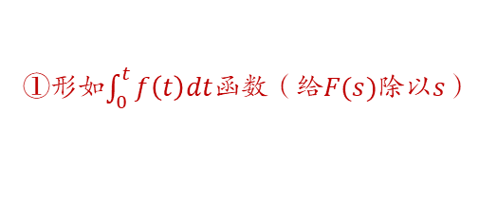





Laplace变换的性质
延迟性质、位移性质
Laplace变换 拥有很多优良的性质，这在实际应用中为我们带来了极大的方便。我们不加证明地给出如下性质：
* 某些性质对变换后的得到的函数（称为“象函数”）的自变量取值$s$作出了限制，但实际应用中我们很少考虑，这里不加讨论。
延迟性质
$$ℒ\left[f\left(t−τ\right)u(t−τ)\right]=e^{−sτ}F(s)$$
(在负半轴上恒为0的)函数向右平移$τ$，其Laplace变换乘以因子$e^{−sτ}$
$$⇒$$
$u(t)$是保证$f\left(t\right)$在$t<0$时函数值恒为0. 换言之，若$f(t)$在负实轴上值不恒为0，那么它本身不能直接使用延迟性质，必须乘上$u\left(t\right).$
位移性质
$$F\left(s−a\right)=ℒ\left[e^{at}f(t)\right]$$
Laplace变换右移$a$，原函数变为 原来的$f(t)$再乘上$e^{at}$ （经常反过来用）
$$⇒$$
常用来求解形如$e^{at}f(t)$的函数的Laplace变换。
微分性质
积分性质
延迟性质
位移性质
①形如$f′(t)$函数（给$F(s)$乘$s$减初值）
①形如$\int_{0}^{t}{f\left(t\right)dt}$函数（给$F(s)$除以$s$）
含有$\left(t−τ\right)$的函数
（给$F(s)$乘$e^{−sτ}$）
形如$e^{at}f(t)$的函数
（把$F(s)$的$s$变成$s−a$）
②形如$t^{n}f(t)$函数（给$F(s)$求导）
②形如$f(t)/t^{n}$函数（给$F(s)$积分）

Slide 9


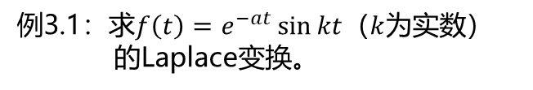
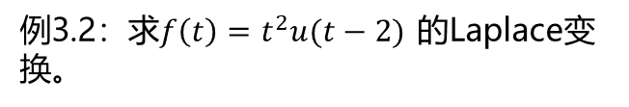
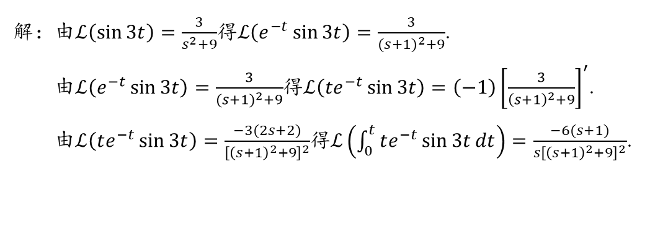
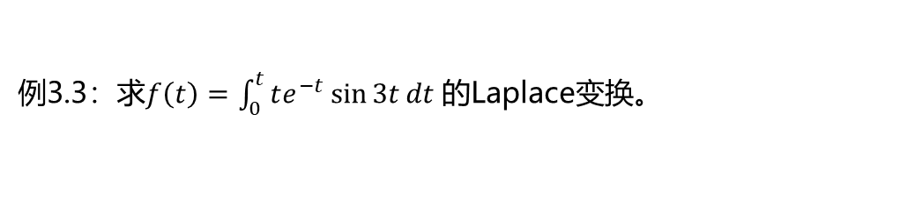

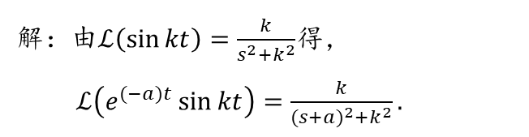

Laplace变换的性质
延迟性质、位移性质
例3.1：求$f\left(t\right)=e^{−at}\sin{kt}$（$k$为实数）
的Laplace变换。
例3.3：求$f\left(t\right)=\int_{0}^{t}{te^{−t}\sin{3t}dt}$的Laplace变换。
解：由$ℒ\left(\sin{kt}\right)=\frac{k}{s^{2}+k^{2}}$得，
$ℒ\left(e^{(−a)t}\sin{kt}\right)=\frac{k}{{(s+a)}^{2}+k^{2}}.$
解：由$ℒ\left(\sin{3t}\right)=\frac{3}{s^{2}+9}$得$ℒ\left(e^{−t}\sin{3t}\right)=\frac{3}{{(s+1)}^{2}+9}$.
由$ℒ\left(e^{−t}\sin{3t}\right)=\frac{3}{{(s+1)}^{2}+9}$得$ℒ\left(te^{−t}\sin{3t}\right)=\left(−1\right){\left[\frac{3}{{\left(s+1\right)}^{2}+9}\right]}^{′}$.
由$ℒ\left(te^{−t}\sin{3t}\right)=\frac{−3(2s+2)}{{\left[{\left(s+1\right)}^{2}+9\right]}^{2}}$得$ℒ\left(\int_{0}^{t}{te^{−t}\sin{3t}dt}\right)=\frac{−6(s+1)}{s{\left[{\left(s+1\right)}^{2}+9\right]}^{2}}$.
例3.2：求$f\left(t\right)=t^{2}u(t−2)$ 的Laplace变换。
解：由$ℒ\left(u(t)\right)=\frac{1}{s}$得$ℒ\left(u(t−2)\right)=\frac{1}{s}e^{−2s}.$
且$ℒ\left(t^{2}u(t−2)\right)=ℒ\left({\left(−1\right)}^{2}t^{2}u(t−2)\right)$.
则$ℒ\left(t^{2}u(t−2)\right)=(\frac{1}{s}e^{−2s})′′$
$=\frac{e^{−2s}(4s^{2}+4s+2)}{s^{3}}$.
常见函数的Laplace变换（3）
$$ℒ\left(e^{−at}\sin{kt}\right)=\frac{k}{{(s+a)}^{2}+k^{2}}$$
$$ℒ\left(e^{−at}\cos{kt}\right)=\frac{s+a}{{\left(s+a\right)}^{2}+k^{2}}$$
形如$e^{−at}f(t)$的函数

Slide 10
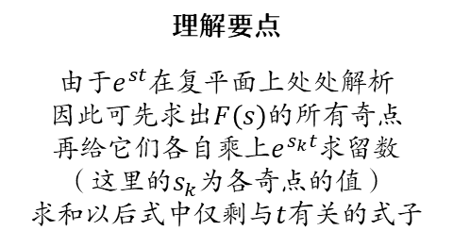
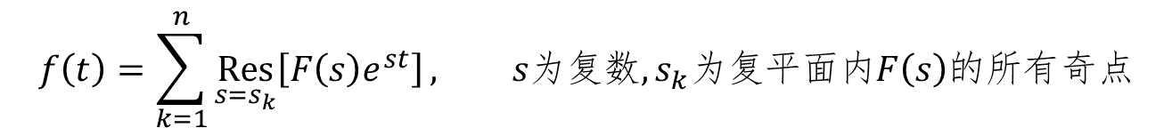
Laplace逆变换
逆变换公式
很多时候，我们已知某个函数Laplace变换后的表达式，希望求出这个表达式对应的原函数。
尽管有时候我们可以从前述的公式中从右向左地看出一些原函数，但若表达式较复杂，仅靠观察很难处理。
我们不加证明的 给出如下的 逆变换公式：
理解要点
由于$e^{st}$在复平面上处处解析
因此可先求出$F\left(s\right)$的所有奇点
再给它们各自乘上$e^{s_{k}t}$求留数
（这里的$s_{k}$为各奇点的值）
求和以后式中仅剩与$t$有关的式子
$$f\left(t\right)=\sum_{k=1}^{n}{\underset{s=s_{k}}{Res}\left[F\left(s\right)e^{st}\right]}, s为复数,s_{k}为复平面内F\left(s\right)的所有奇点$$
* 这里直接求留数，不叙述成求积分的形式，因为它的积分表达式（Laplace反演积分）比较复杂，再者容易与留数定理混淆 —— 此逆变换公式没有$2πi$.
* 这里留数的和，指的是复变函数$F\left(s\right)$在 整个复平面上 各奇点处的留数之和。

Slide 11


















Laplace逆变换
逆变换的求法
例4.1：求$F\left(s\right)=\frac{2s+5}{s^{2}+4s+13}$的Laplace逆变换。
例4.2：求$F\left(s\right)=\frac{1}{s{\left(s−1\right)}^{2}}$的Laplace逆变换。
留数方法
解：$\frac{2s+5}{s^{2}+4s+13}=\frac{2s+5}{{\left(s+2\right)}^{2}+3^{2}}=\frac{2(s+2)}{{\left(s+2\right)}^{2}+3^{2}}+\frac{1}{3}\frac{3}{{\left(s+2\right)}^{2}+3^{2}},$
又$ℒ^{−1}\left[\frac{2\left(s+2\right)}{{\left(s+2\right)}^{2}+3^{2}}\right]=2e^{−2t}\cos{3t},$
而$ℒ^{−1}\left[\frac{1}{3}\frac{3}{{\left(s+2\right)}^{2}+3^{2}}\right]=\frac{1}{3}e^{−2t}\sin{3t},$
故$ℒ^{−1}\left[\frac{2s+5}{s^{2}+4s+13}\right]=2e^{−2t}\cos{3t}+\frac{1}{3}e^{−2t}\sin{3t}.$
解：$F\left(s\right)=\frac{1}{s{\left(s−1\right)}^{2}}$有一个1级极点$s=0$,一个2级极点$s=1$.
且$Res\left[F\left(s\right)e^{st},0\right]=\lim_{s→0}{s\frac{e^{st}}{s{\left(s−1\right)}^{2}}}=1$,
而$Res\left[F\left(s\right)e^{st},1\right]=\lim_{s→1}{[{\left(s−1\right)}^{2}\frac{e^{st}}{s{\left(s−1\right)}^{2}}]′}=\frac{ste^{st}−e^{st}}{s^{2}}{\left.​\right|}_{s=1}$
$=\left(t−1\right)e^{t}$,
则$f\left(t\right)=Res\left[F\left(s\right),0\right]+Res\left[F\left(s\right),1\right]=1+e^{t}\left(t−1\right).$
部分分式方法
$$\frac{k}{s^{2}+k^{2}}$$
$$\frac{k}{{(s+a)}^{2}+k^{2}}$$
$$\frac{2ks}{{\left(s^{2}+k^{2}\right)}^{2}}$$
$$\frac{s}{s^{2}+k^{2}}$$
$$\frac{s+a}{{\left(s+a\right)}^{2}+k^{2}}$$
$$\frac{s^{2}−a^{2}}{{\left(s^{2}+k^{2}\right)}^{2}}$$
与$\sin{ }$有关
与$\cos{ }$有关
$$\sin{kt}$$
$$e^{−at}\sin{kt}$$
$$t\sin{kt}$$
$$\cos{kt}$$
$$e^{−at}\cos{kt}$$
$$t\cos{kt}$$

Slide 12





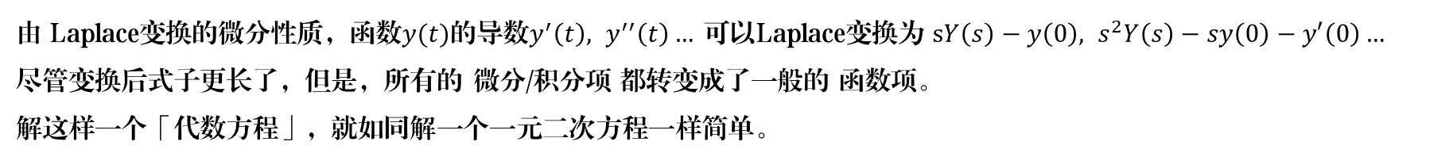



Laplace变换的应用
求解微分方程/积分方程
由 Laplace变换的微分性质，函数$y(t)$的导数$y^{′}\left(t\right), y^{′′}\left(t\right)…$ 可以Laplace变换为 $sY\left(s\right)−y\left(0\right), s^{2}Y\left(s\right)−sy\left(0\right)−y′\left(0\right)…$
尽管变换后式子更长了，但是，所有的 微分/积分项 都转变成了一般的 函数项。
解这样一个「代数方程」，就如同解一个一元二次方程一样简单。
Laplace变换
$$s^{2}Y\left(s\right)−sy\left(0\right)−y^{′}\left(0\right)+2\left[sY\left(s\right)−y\left(0\right)\right]−3Y\left(s\right)=\frac{1}{s+1}$$
$$y^{′′}\left(t\right)+2y^{′}\left(t\right)−3y(t)=e^{−t}$$
含有$y\left(t\right),y^{′}\left(t\right),y′′(t)$
仅含有$Y(s)$
初始条件
$$y\left(0\right)=0$$
得到解函数
求解$Y(s)$
$$y′\left(0\right)=1$$
$$y\left(t\right)=−\frac{1}{8}e^{−3t}+\frac{3}{8}e^{t}−\frac{1}{4}e^{−t}$$
Laplace逆变换
$$Y\left(s\right)=\frac{s+2}{(s+1)(s+3)(s−1)}$$
以上就是用Laplace变换解常微分方程初值问题的一般步骤，只要熟练掌握Laplace变换及逆变换，求解并不困难。

Slide 13
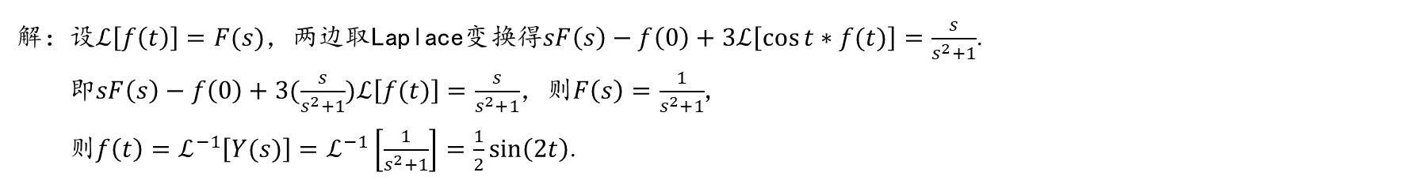
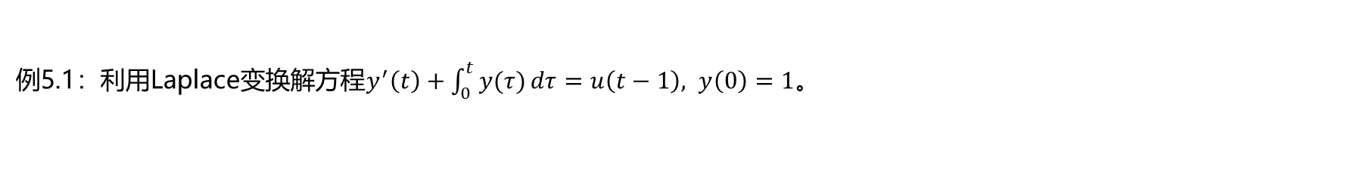




Laplace变换的应用
求解微分方程/积分方程
例5.1：利用Laplace变换解方程$y^{′}\left(t\right)+\int_{0}^{t}{y(τ)}dτ=u\left(t−1\right), y\left(0\right)=1$。
卷积
解：设$ℒ\left[y\left(t\right)\right]=Y(s)$，两边取Laplace变换得$sY\left(s\right)−y\left(0\right)+\frac{Y\left(s\right)}{s}=e^{−s}\frac{1}{s}$.
则$Y\left(s\right)=e^{−s}\frac{1}{s^{2}+1}+\frac{s}{s^{2}+1}$,
则$y\left(t\right)=ℒ^{−1}\left[Y(s)\right]=ℒ^{−1}\left[e^{−s}\frac{1}{s^{2}+1}\right]+ℒ^{−1}\left[\frac{s}{s^{2}+1}\right]=\sin\left(t−1\right)u\left(t−1\right)+\cos{t}$.
若有函数$f_{1}\left(t\right),f_{2}(t)$
则定义这两函数的卷积为
$$f_{1}\left(t\right)∗f_{2}\left(t\right)$$
$=\int_{0}^{t}{f_{1}\left(t−τ\right)f_{2}\left(τ\right) dτ}$
辨识特征
①以两函数积的变上限积分的形式给出
函数实际的变量为积分上限$t$
②积分中一个函数仅是积分变量$τ$的函数
另一个函数是关于$t−τ$的形式
例5.2：利用Laplace变换解方程$f^{′}\left(t\right)+3\int_{0}^{t}{\cos{(t−τ)}f(τ)}dτ=\cos{t}, f\left(0\right)=0$。
解：设$ℒ\left[f\left(t\right)\right]=F(s)$，两边取Laplace变换得$sF\left(s\right)−f\left(0\right)+3ℒ\left[\cos{t}∗f(t)\right]=\frac{s}{s^{2}+1}$.
即$sF\left(s\right)−f\left(0\right)+3(\frac{s}{s^{2}+1})ℒ\left[f(t)\right]=\frac{s}{s^{2}+1}$，则$F\left(s\right)=\frac{1}{s^{2}+1}$,
则$f\left(t\right)=ℒ^{−1}\left[Y(s)\right]=ℒ^{−1}\left[\frac{1}{s^{2}+1}\right]=\frac{1}{2}\sin\left(2t\right)$.
卷积定理
两函数卷积 的 Laplace变换
等于两函数各自的Laplace变换之积

